Slide 1

Plan de negocios para la creación de una empresa productora y comercializadora de platos desechables biodegradables a base de la plántula del plátano
Proyecto de Grado
Cateherine Salcedo Portillo
Mario Alfonso Machuca Angarita
Estudiantes
Javier Enrique Cruz Herrera
Director de Proyecto
Universidad Popular del Cesar Seccional Aguachica
Ciencias Administrativas, Contables y Económicas
Administración de Empresas
Aguachica
2022 - I

Slide 2
El presente proyecto de titulación se refiere a la contaminación ambiental que hacen estos plásticos que por lo general son de materiales sintéticos derivados del petróleo que son altos contaminantes, aunque se pueden obtener también por sustancias naturales. Este tipo de propiedades son favorables desde el punto de vista de los usos que los plásticos pueden tener. La problemática se genera por el manejo de los desechos con el creciente uso de estos materiales que son derivados del petróleo, al incorporar el plástico a la vida diaria cotidiana de las personas, esta empezó acumularse en el ambiente ya que al generar la degradación de los plásticos sintéticos es un proceso muy lento, tienen un tiempo alrededor de 500 años en descomponerse. (Segura, Noguez, & Espín, 2007).
Introducción

Slide 3
La República de Nepal, país Asiático, tienen una tradición ancestral como cultura, el cual utiliza las hojas con nervadura de distintas plantas para la elaboración de recipientes para el consumo de alimentos típicos y para el uso de los mismos en los rituales ceremoniales que son llamados Tapir. Los platos desechables plásticos o elaborados con icopor, se han convertido en una de las mayores y grandes amenazas para el medio ambiente a nivel mundial. Estos platos desechables, tardan entre 1.000 o 2.000 años en degradarse. Aproximadamente el 50% del plástico producido en el mundo corresponde a productos desechables de un solo uso, y apenas el 10% de ese plástico se alcanza a reciclar.
Descripción del Problema

Slide 4
En nuestro país Colombia el plátano es muy conocido en el ámbito culinario, forma parte de la canasta básica de muchas familias y es materia prima de una gran variedad de platos tradicionales de la culinaria colombiana. Las plantaciones de plátano se pueden divisar por todo nuestro territorio nacional. Actualmente, de la planta de plátano, solamente se utiliza el fruto como tal, y las hojas son utilizadas como envoltura de productos típicos como hayacas y tamales, sin darles un mejor o mayor uso a las mismas. Ahora bien, la producción de plátano en Colombia está cerca de las 500 mil hectáreas; de este cultivo se desechan más de 13.8 toneladas, resultante del tallo, el pseudotallo y las hojas. Pero, estos desechos pueden ser utilizados para la obtención de subproductos, bajo un sistema de producción limpia, que coadyuvé a mejorar un impacto ambiental y socioeconómico positivo en las regiones de mayor producción del cultivo.
Descripción del Problema

Slide 5
El presente proyecto de grado plantea la creación de un plan de negocio que desarrolle la producción y comercialización de platos desechables elaborados con hojas de plátano que permita contribuir de una manera sustentable y amigable con el medio ambiente. Al elaborar los platos de la plántula de plátano, se convierte en un modelo de negocio que busca reducir el utilización de platos plástico especialmente de poliestireno y el icopor, los cuales son identificados como los mayores contaminantes del planeta, que se deben evitar porque tardan cerca o más de 5.000 años en degradarse y su proceso de reciclaje también contamina, además los principales componentes para su fabricación son el petróleo y el gas.
Justificación

Slide 6
General:
Diseñar un plan de negocio para la creación de una Empresa BIOOXIG S.A.S, que produzca y comercialice platos biodegradables a partir de los desechos del plátano, con miras a generar desarrollo económico social y cuidado con el medio ambiente.
Específicos:
- Determinar el estudio de mercado para identificar la oferta y la demanda de productos, junto a las técnicas idóneas para su comercialización.
- Elaborar el estudio técnico y organizacional que permita la puesta en funcionamiento de la empresa.
- Realizar un estudio financiero que determine los costos y gastos necesarios para la puesta en marcha de la empresa.
Objetivos

Slide 7
  Enfoque y Tipo de Estudio
  El proyecto genera una investigación de tipo Mixta, que permite describir situaciones, personas o eventos que se pretende analizar, a través de estos enfoques se busca analizar el interés de los propietarios de los negocios de comidas sobre el uso de los platos desechables y que busca resolver un problema de tipo social, sobre el cuidado del medio ambiente.
  El tipo de estudio es Descriptivo, que permita puntualizar las características de la población que se está analizando.
Tipo de Investigación Población y Muestra.

Slide 8
    Población.
    Es el conjunto de procesos que se tomarán para la investigación del mismo. Deben tener características homogéneas y se denominará universo, que es, de donde se tomará la investigación.
    Está conformada por los negocios de comidas rápidas, restaurantes, cafeterías y hoteles (HORECA) para el estudio se toman 470 locales registrados en Cámara de Comercio, con una actividad económica en el sector alimenticio, en las diferentes zonas de nuestro Municipio de Aguachica.
Tipo de Investigación Población y Muestra.

Slide 9
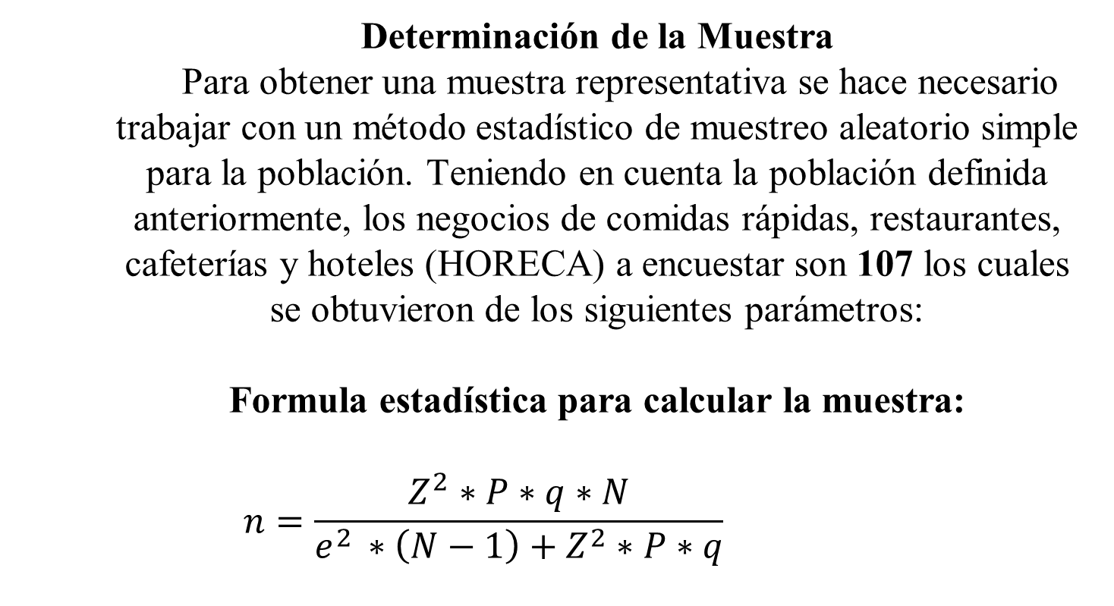
    Determinación de la Muestra
    Para obtener una muestra representativa se hace necesario trabajar con un método estadístico de muestreo aleatorio simple para la población. Teniendo en cuenta la población definida anteriormente, los negocios de comidas rápidas, restaurantes, cafeterías y hoteles (HORECA) a encuestar son 107 los cuales se obtuvieron de los siguientes parámetros:
    Formula estadística para calcular la muestra:
    $$n=\frac{Z_{ }^{2}∗P∗q∗N}{e^{2 }∗\left(N−1\right)+Z_{}^{2}∗P∗q}$$
Tipo de Investigación Población y Muestra.

Slide 10
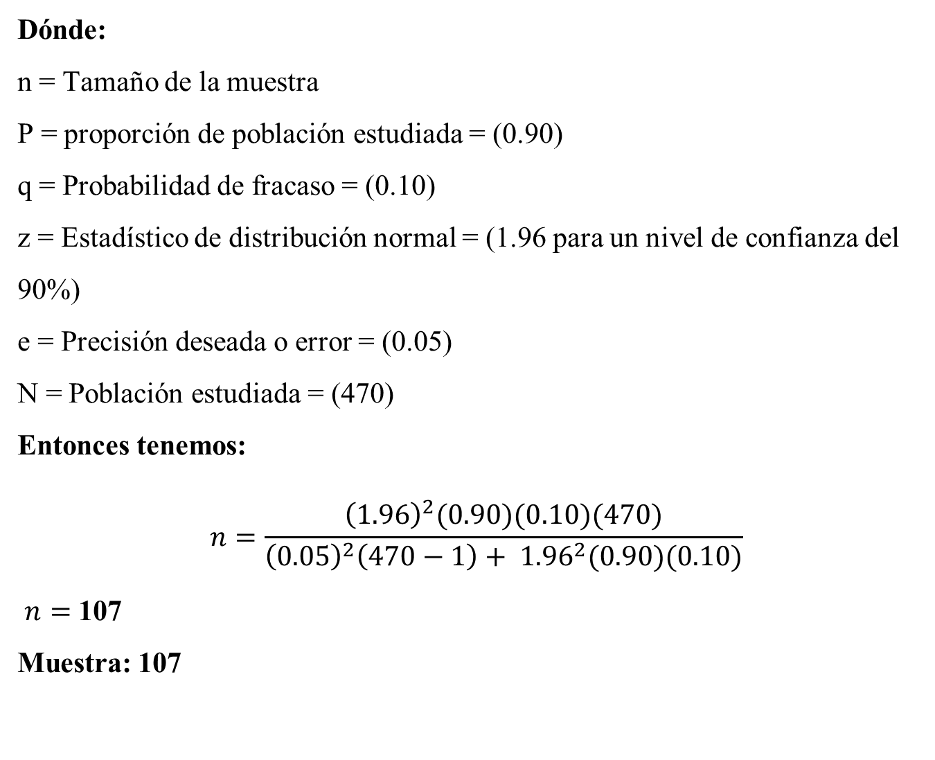
Dónde: n = Tamaño de la muestra
P = proporción de población estudiada = (0.90) q = Probabilidad de fracaso = (0.10) z = Estadístico de distribución normal = (1.96 para un nivel de confianza del 90%) e = Precisión deseada o error = (0.05)
N = Población estudiada = (470)
Entonces tenemos:
$$n=\frac{{\left(1.96\right)}^{2}(0.90)(0.10)(470)}{{\left(0.05\right)}^{2}\left(470−1\right)+ {1.96}^{2}(0.90)(0.10)}$$
$n=$ 107
Muestra: 107
Tipo de Investigación Población y Muestra.

Slide 11
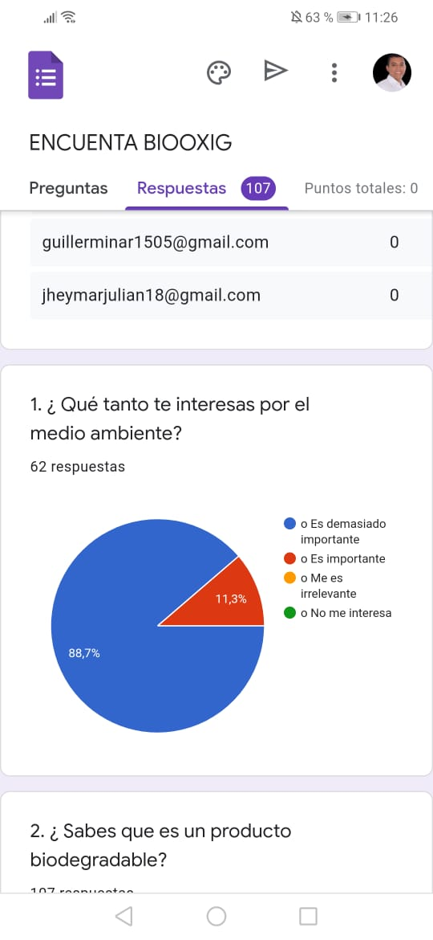
En este formato se desarrollarán los resultados de los objetivos planteados en el presente proyecto, aplicando las técnicas o fuentes de recolección de información correspondientes.
Imagen figura 6. Tabulación 1 encuesta.
Fuente: Elaboración propia.
Análisis: de la pregunta antes expuesta nos da como resultado que el 88,7% del personal encuestado dicen que es demasiado importante el medio ambiente y el 11,3% del pernal encuestado dice que es importante el medio ambiente. Esto nos permite conocer que tan importante es para la población dirigida el medio ambiente.
Desarrollo de los Objetivos Específicos

Slide 12
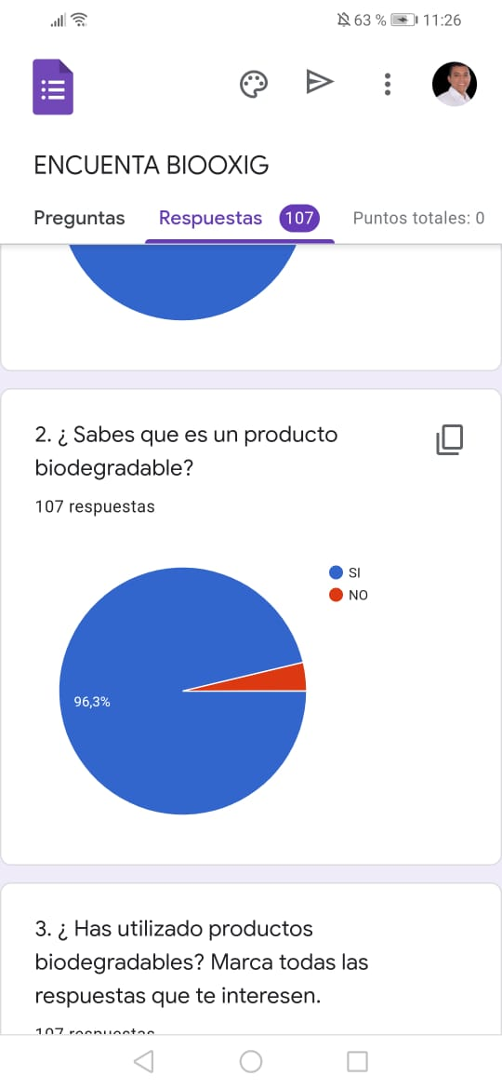
Imagen figura 7. Tabulación 2 encuesta.
Fuente: Elaboración propia.
Análisis: de la pregunta número dos de la encuesta, vemos como resultado que el 96,3% de las personas encuestada sabe que es un producto biodegradable y el 3,7% no sabe que es un producto biodegradable. Esto nos permiten conocer que tanto conocen la población sobre los productos biodegradables y si los usan.
Desarrollo de los Objetivos Específicos

Slide 13
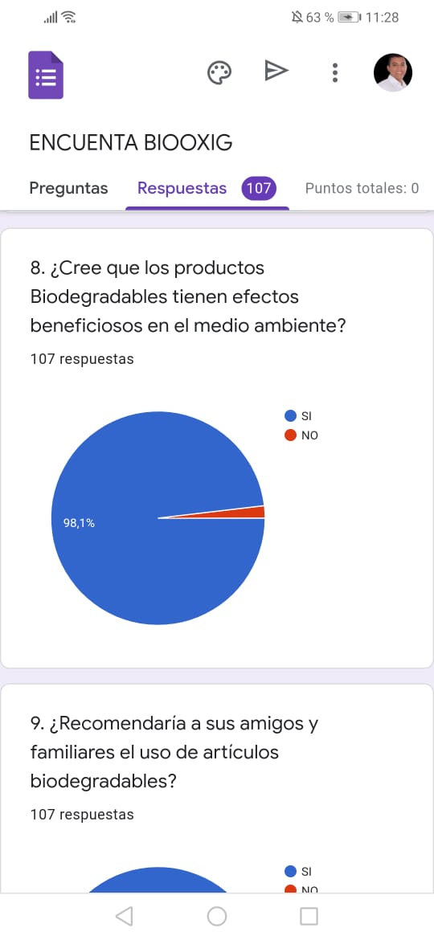
Imagen figura 13. Tabulación 8 encuesta.
Fuente: Elaboración propia.
Análisis: Con esta pregunta nos permita dar respuesta a que el personal encuestado defina si estos productos biodegradables tienen efectos beneficiosos en el medio ambienté generando como resultado que el 98,1% creen que si tienen efecto y el 1,9% no creen que generen beneficios.
Desarrollo de los Objetivos Específicos

Slide 14
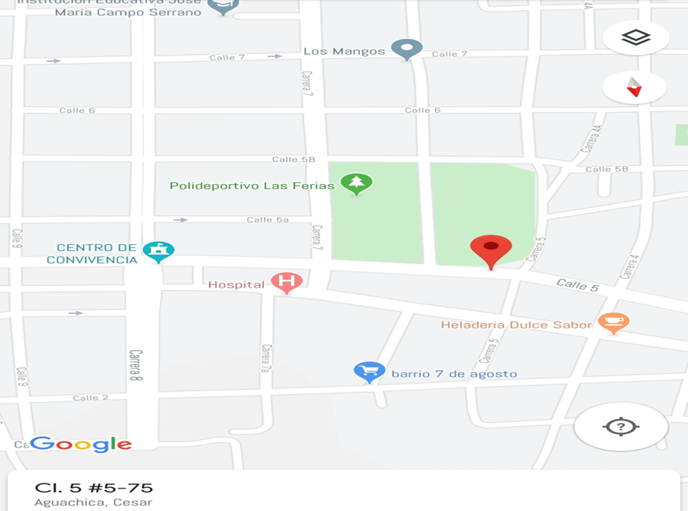
Desarrollo Objetivo 2
Datos Generales:
La sede principal de BIOOXIG S.A.S. Está ubicada en el Municipio de Aguachica, Departamento del Cesar en la dirección calle 5 # 5 -75 barrio Barahoja.
Imagen figura 16. Ubicación Inicial de la Empresa - Tomado de Google Maps https://maps.google.com/maps?q=8.3095374%2C-73.6298889&z=17&hl=es
Desarrollo de los Objetivos Específicos

Slide 15
Desarrollo Objetivo 2
Desarrollo Administrativo.
Misión y Visión:
Para tener un conocimiento de manera oportuna con el enfoque del plan de negocios que se está presentando, se establecerán los siguientes dos aspectos:
Misión:
BIOOXIG S.A.S. Tiene como misión la preservación y conservación de los recursos naturales y ecosistemas naturales combatiendo uno de sus principales enemigos como lo es el plástico, a través de la elaboración e implementación de platos biodegradables en hojas de plátano, BIOOXIG S.A.S. Busca reemplazar los laticos, reduciendo poco a poco su uso y mitigando el impacto que estos generan en el medio ambiente al ser desechados.
Visión:
BIOOXIG S.A.S. Busca ser una empresa insigne, líder y sólida en materia ambiental, comprometida y afianzada con el cuidado y fortalecimiento de todos los componentes del medio ambiente y las consecuencias negativas que se generan por el mal uso de estos componentes, para BIOOXIG S.A.S. La estabilidad del ciclo ambiental es lo primero y la eliminación rotunda del plástico es su punto de equilibrio.
Desarrollo de los Objetivos Específicos

Slide 16
Valores corporativos:
Solidaridad.
Participación.
Equidad.
Honestidad.
Lealtad.
Responsabilidad.
Respeto.
Mística.
Confianza.
Valor agregado:
A diferencia de otros productos tienen una dureza superior y sirven de composta o abono, es decir, se degradan de manera natural en unos dos meses, se reintegran a la tierra completamente como las hojas de los arboles cuando se secan, por lo que puede funcionar como composta. Además son aptos para alimentos fríos o calientes, líquidos o sólidos, y no agregan sabores a la comida.
Su mercado meta:
El mercado objetivo al cual está dirigido el presente proyecto, son los negocios de comidas rápidas, restaurantes, cafeterías, micros mercados, súper mercados que se encuentran en nuestra Región.
Desarrollo de los Objetivos Específicos

Slide 17
Tabla 2. Clientes.
Fuente: Elaboración propia.
Desarrollo de los Objetivos Específicos
Cliente
Perfil clientes: Almacén de cadena, súper mercados, cafeterías, comidas rápidas, restaurantes, hoteles (HORECA). Localización: Sector comercial Justificación: Cambiar el material que es contaminante por el biodegradable amigable con el medio ambienté.

Slide 18
Tabla 3. Análisis de la competencia.
Fuente: Elaboración propia.
Desarrollo de los Objetivos Específicos

Slide 19
Concepto del negocio.
Producción y comercialización de platos elaborados con hojas de plátano que permitan contribuir de manera sustentable con el medio ambiente.
Desarrollo de los Objetivos Específicos

Slide 20
Naturaleza del negocio.
4.1.2.8.1 Idea propuesta de valor:
La propuesta de valor que se presentará se basará en los siguientes términos:
4.1.2.8.2 Propuesta de Valor: Se plantea eliminar los platos a base de polietileno de alta densidad por platos biodegradables producido a base de hojas de plátano.
4.1.2.8.3 Apoyo a la Propuesta de Valor: Reducir notablemente el impacto ambiental, enfocándose en eliminar el uso del plástico, que consta con un tiempo de degradación bastante alto.
El modelo de negocios que se plantea se enfoca principalmente en una Economía Popular y Solidaria (EPS), y se tendrá como principal proveedor los campesinos del Sur del Cesar y Sur del Bolívar.
Desarrollo de los Objetivos Específicos

Slide 21
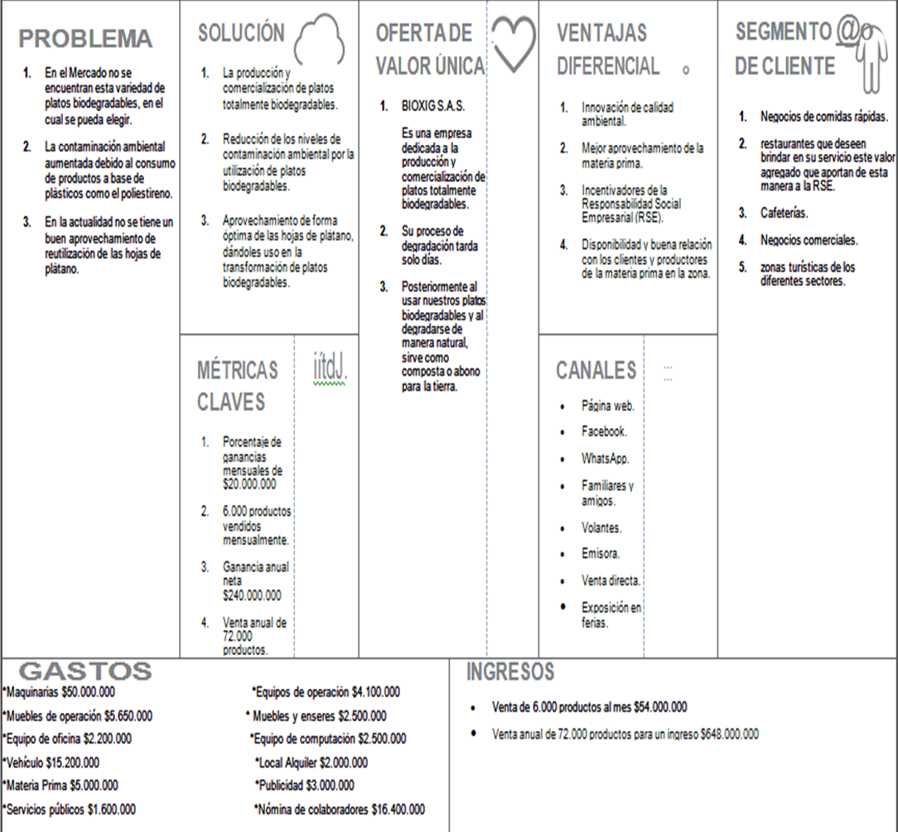
Modelo canvas:
El modelo Canvas consta de 9 módulos, los cuales se enfocan en cada una de las áreas más importantes, para el desarrollo óptimo del plan de negocio que se desea plantear:
Desarrollo de los Objetivos Específicos

Slide 22
Proyección de cantidades y precios de venta (mensual).
Desarrollo de los Objetivos Específicos

Slide 23
Desarrollo de los Objetivos Específicos
Proyección financiera.

Slide 24
La contaminación es uno de los fundamentales problemáticas con los que lucha las personas, de forma especial con el uso de plásticos como el poliestireno que en algunos casos se demora más de 5.000 años en degradarse. Colombia es un País muy rico en plátano, el cual subutiliza las hojas de la plántula cuando este fruto es cosechado, por lo que nace una opción para reducir el uso del poliestireno a través de la creación de platos biodegradables de las hojas de Plátano.
En el estudio de investigación que realizamos logramos encontrar sectores bien marcados que usan platos desechables, el primero son los negocios de comidas rápidas, restaurantes, cafeterías y hoteles (HORECA) puesto que hay una ordenanza Municipal que les obliga a usar estos platos para servir sus productos ya cocinados y el segundo es el consumidor final que usa estos platos cuando realiza sus eventos.
Es por eso que este estudio investigativo se centró en el sector Sur del Departamento del Cesar, más exactamente en el Municipio de Aguachica en los negocios de comida rápida, restaurantes, cafeterías, colegios, hoteles, (HORECA) en donde los propietarios indicaron que es importante la contribución con el medio ambiente por esta razón están interesados en adquirir nuestros productos, platos biodegradables elaborados de la plántula de plátano.
CONCLUSIONES

Slide 25
Se recomienda que: Se desarrolle una Empresa (BIOOXIG S.A.S) que aproveche las hojas de plátano de las hectáreas producidas en el País, como finalidad es el reemplazar los platos de fabricación de poliestireno por nuestros platos biodegradables que contribuyan de manera altamente positiva con el medio ambiente. El emprendimiento se desarrollara en el Municipio de Aguachica, Departamento del Cesar, es un lugar donde los pobladores tanto en zona urbana y en su mayoría rural poseen plantaciones de plántula de plátano y al crearse la empresa a través de Economía verde o con inversión de la Universidad puede mejorar el nivel de vida de la comunidad a través de la generación de empleo y con los ingresos que generaría la empresa, como también la reducción de la contaminación ambiental y la inclusión al sector agro o campo.
RECOMENDACIONES

Slide 26
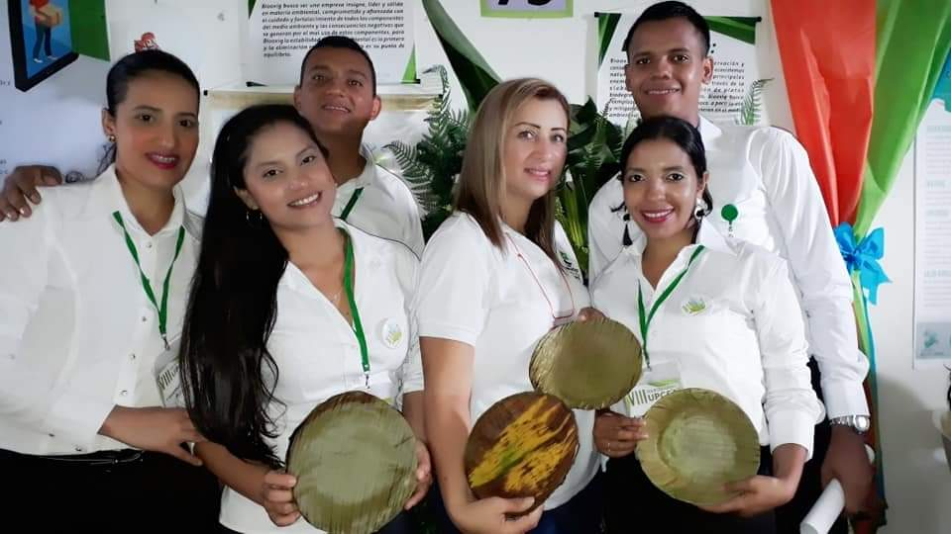
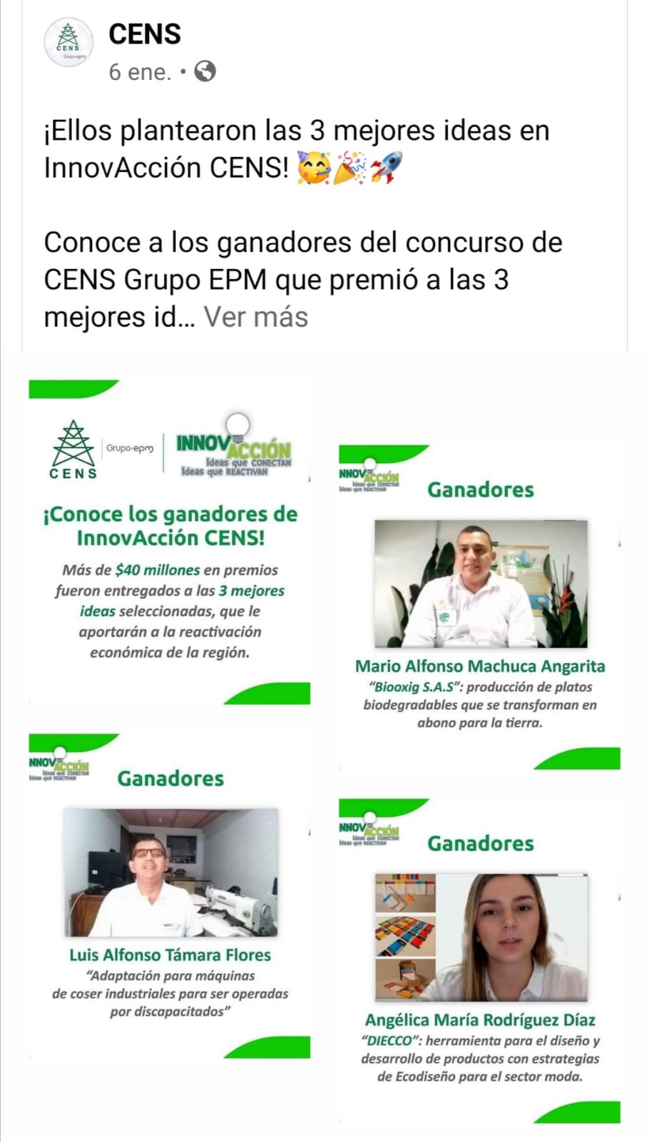
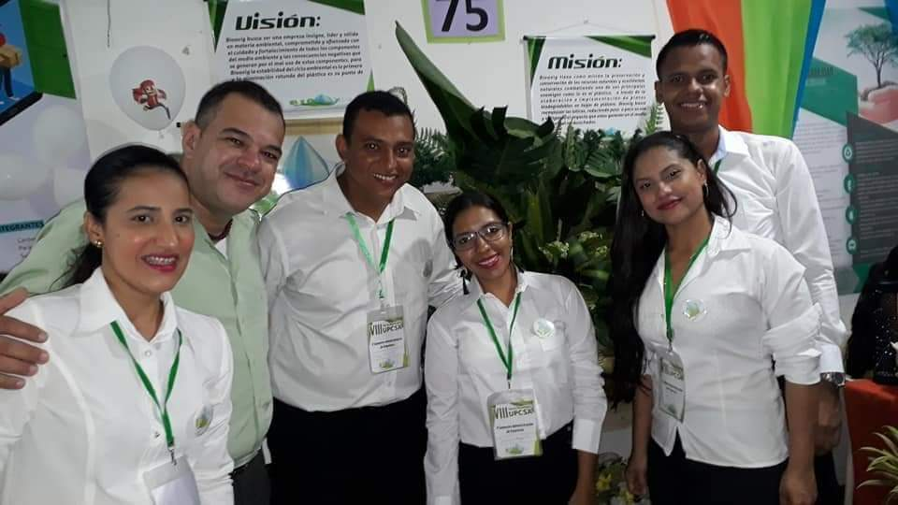
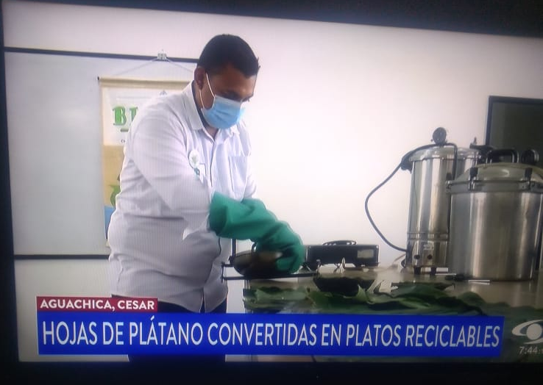
APENDICE

Slide 27
Adams, Finn, Moes, Flannery, & Rizzo. (2009). The virtual reality classroom. Childneuropsychology, 15, 120-135.
Alet, J. (4 de abril de 2022). la ley. Obtenido de marketing relacional: https://guiasjuridicas.wolterskluwer.es/Content/Documento.aspx?params=H4sIAAAAAAAEAMtMSbF1jTAAASMTUwsLtbLUouLM_DxbIwMDS0NDQ3OQQGZapUt-ckhlQaptWmJOcSoAB2UPbTUAAAA=WKE#:~:text=El%20marketing%20relacional%2C%20seg%C3%BAn%20Josep,fundamentales%20para%20el%20m
Argudo, C. (2 de abril de 2022). emprendepyme. Obtenido de https://www.emprendepyme.net/que-es-la-competitividad-empresarial.html beetrack. (12 de septiembre de 2019). beetrack. Obtenido de https://www.beetrack.com/es/blog/estrategias-de-comercializacion beetrack. (2 de abril de 2022). beetrack. Obtenido de https://www.beetrack.com/es/blog/estrategias-de-comercializacion castañeda, j. j. (26 de julio de 2009). redalyc.org. Obtenido de https://www.redalyc.org/articulo.oa?id=64612291008
CONGRESO. (3 de agosto de 1999). Ley 510 de 1999. Obtenido de https://www.funcionpublica.gov.co/eva/gestornormativo/norma.php?i=9916
DANE. (1 de enero de 2020). departamento adminstrativo nacional de estadistica. Obtenido de https://www.dane.gov.co/index.php/estadisticas-por-tema
Espinosa, R. (6 de abril de 2022). BENCHMARKING. Obtenido de https://robertoespinosa.es/2017/05/13/benchmarking-que-es-tipos-ejemplos/
Grisales, D. C., & López, Y. S. (2019). marketing digital. Obtenido de https://repository.usc.edu.co/bitstream/handle/20.500.12421/2077/MARKETING%20DIGITAL%20COMO.pdf;jsessionid=052239FE42429524DF2B71C0B184A0BF?sequence=1
Guadalupe, M. (2 de junio de 20219). biblioteca virtual. Obtenido de características de los mercados: https://biblioteca.udgvirtual.udg.mx/jspui/bitstream/123456789/2973/1/An%C3%A1lisis%20PESTEL.PDF
HENRY, & COLS. (2000). Metodología de la investigación (3 ed.). México : Mc Graw Hill.
Hernández, F., & Fernandez, S. (2016). Metodología de la Investigación Sexta Edición. México: Mc Graw Hill.
HERNANDEZ, FERNANDEZ, & BATISTA. (2014). Metodología de la Investigación (6ª ed.). Bogotá: Mac Graw Hill. investigacioncientifica. (26 de junio de 2017). metodología de investigación, pautas para hacer tesis. Obtenido de https://tesis-investigacion-cientifica.blogspot.com/2017/06/definicion-del-marco-conceptual.html
JOYA, J. A. (2 de febrero de 2012). plan de desarrollo municipal. Obtenido de
BIBLIOGRAFIA

Slide 28
GRACIAS…

